Slide 1
潜入搜索
1079010282@qq.com
20170710 任宇翔

Slide 2
目录
从需求出发看搜索引擎
Solr/Lucene是如何实现的
展望

Slide 3
搜索小组日常交互场景
需求方测试：XXX，我刚刚配了几个标签，为什么搜不出来？
搜索成员：哦，我看看，可能索引没更新吧
归纳为：
索引器把文档变成索引 检索器通过索引还原文档
文档 → 索引 → 文档
question？
1.我们都知道文档长什么样（一篇文章，一条个人记录），但是索引到底是个什么东西，直观得看长什么样呢
2.索引貌似我不懂，我们常听的倒排索引，正排索引在搜索里是个什么定位，具体有什么用呢？

Slide 4
搜索引擎基本概念
文档，搜索引擎的基本数据单元，比如一张网页，一个帖子，多个文档合在一起就是一个搜索引擎的完整数据
字段，每个帖子可能有多个字段，比如一篇帖子有标题，发帖人，内容，帖子唯一id，热门标志，这些东西虽然在一个文档中，但是搜索的时候需要区别对待
索引器，将文档数据生成可供搜索的倒排索引和正排索引的程序就是索引器。
倒排索引，正排索引，存储在搜索引擎内部的数据结构，也是搜索引擎最底层的数据结构
检索器，通过对倒排索引和正排索引进行查找，从而查找到文档的程序
{
"hot_tab": 0,
"user_id": "YtAZy123123155882",
"title": "得分默默哦www",
"content": "具体阿鲁阿卓可以看小鲤鱼历险记洗脸洗脚我看下，老奸巨滑可以直接 ",
"topic_id": "UCdnO419222"
}

Slide 5
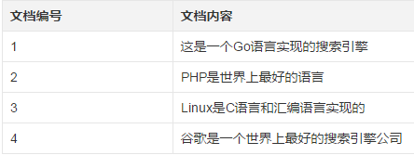
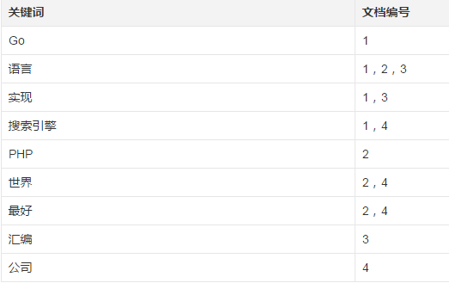
倒排索引
现在我们有几篇文档：
倒排索引【只列出了部分关键词】
直观的看，我们通过编号1,2,3,4可以很快的找到文档，但是我们需要通过关键词找文档，那么把上面那个表格稍微变化一下，就是倒排索引了
看上去很简单吧，我们现在来模拟搜索引擎进行一次搜索，比如，我们键入关键词搜索引擎
1.我们在表格2中查到搜索引擎这个词出现在第4行
2.找到第4行的第2列，把文档编号找出来，是1和4
3.去第一个表格通过文档编号把每个文档的实际内容找出来
4.将1和4的结果显示出来
5.搜索完成

Slide 6
倒排索引
第一列我们将保存关键字和偏移量。这样，表2就被我们拆分成两个数据结构了，现在的关键是第一列使用什么数据结构可以保证在查询的时候迅速找到对应的关键字，从而找到偏移量得到第二列的具体数据
现在有几位选手要上场，他们都可以实现第一列的结构,他们分别是B+树，跳跃表，Hash，针对前2个讲讲
在一个拥有巨大文档数的数据中，表2的第二列占用了绝大多数磁盘空间，我们会将表2分成两个数据结构来存储，第二列就是一个连续的存储文件，叫倒排文件，在上述例子中，我们会将第二列存成：

Slide 7
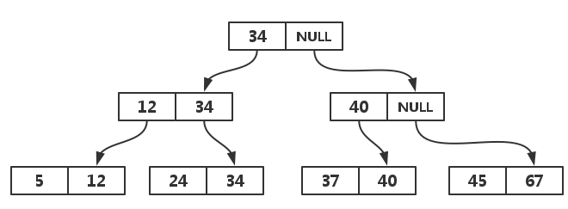
B+树
假设我们有一组数字 34，40，67，5，37，12，45，24，那么，把他们存成B+树就是下图这个样子
1.每个节点的大小为2
2.非叶子层的最后一个节点的最后一个元素为NULL
3.最底层的叶子节点是顺序排列的，这个例子是从小到大
4.上面的内节点的每一个元素都指向的下一级节点中最大的一个数相等

Slide 8
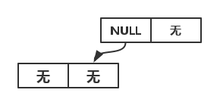
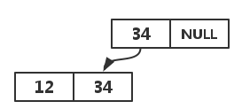
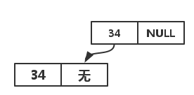
B+树
首先，我们的数组是34，12，5，67，37，40，45，24
第一步，初始化B+树
第三步：插入12
第二步，插入34
从根节点开始遍历，发现12小于根节点的某一个元素【在这里是第1个元素】，顺着指针往下走
到达叶子节点，发现12小于叶子节点的某一个元素，说明可以放在这个叶子节点中，并且叶子节点还有一个空位置，那么直接把12按大小顺序插入到这个节点中
插入的过程是顺着指针一直走到叶子节点，发现叶子节点是空的，然后把元素插入到叶子节点的头部，然后返回上一级节点，将NULL后移，然后把第一个元素置为他的子节点的最大值，请记住这句话：置为他的子节点的最大值

Slide 9
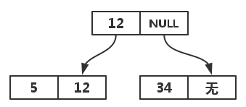
B+树
首先，我们的数组是34，12，5，67，37，40，45，24
第四步：插入5
←
这一步更复杂一点，产生了分裂
1.从根节点开始遍历，5小于34，顺着指针往下走，到达叶子节点
2.到达叶子节点，发现5小于叶子节点的某一个元素，说明可以放在这个叶子节点中，但是，这个节点已经满了，那么，分裂出一个新的节点，将5放到老节点中，被挤走的元素顺移到新节点中
返回上一级节点，由于第一个叶子节点的最大元素已经变成12了，所以将该节点的元素由34改成指向的叶子节点的最大元素12
由于新生成了一个节点，将NULL这个元素指向新生成的节点

Slide 10
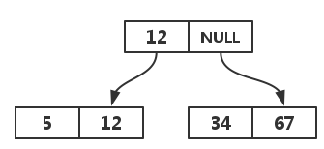
B+树
首先，我们的数组是34，12，5，67，37，40，45，24
第五步：插入67
←
这一步比较简单
从根节点开始遍历，67小于NULL，顺着指针往下走，到达叶子节点
到达叶子节点，发现67大于该节点的每一个元素，并且叶子节点有空位，直接插入即可

Slide 11
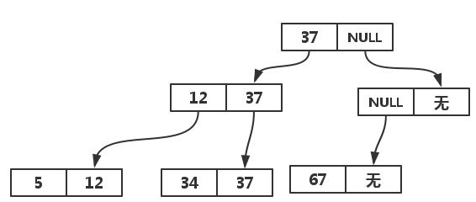
B+树
首先，我们的数组是34，12，5，67，37，40，45，24
第六步：插入37
←
最后一步复杂了，这一步不仅分裂了，而且分裂了两次，并且层数增加了一层
1.从根节点开始遍历，37小于NULL，顺着指针往下走，到达叶子节点
2.到达叶子节点，37小于叶子节点中的67，表示可以插入到这个节点中，但是节点满了，我们按照第四步的操作，分裂节点。
3.分裂完了以后，产生了一个[34,37]，一个[67,无]两个节点，往上走的时候，发现上一层的节点插入了37以后也满了，继续按照第四步分裂
4.分裂完了以后，发现上层没有节点了，那么就新建一个根节点当上层节点，按照分裂的步骤给根节点赋值。

Slide 12
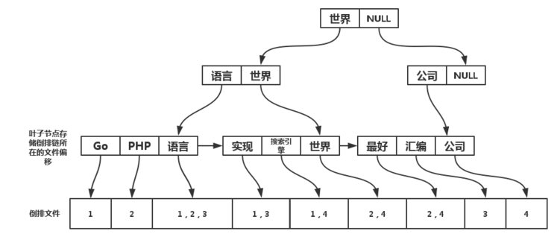
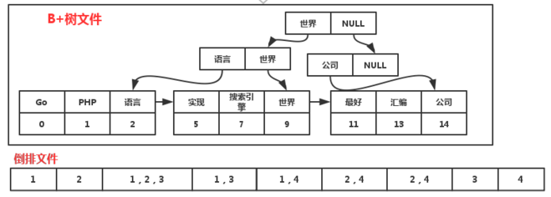
B+树
简易版索引文件
实际索引文件

Slide 13
索引构建
倒排索引
我们知道了左边的词典可以用B+树构建，其叶子节点
存储倒排索引的偏移量。那我们就趁热打铁，瞧瞧整个
过程到底是怎么样？是否还有别的情况额?

Slide 14
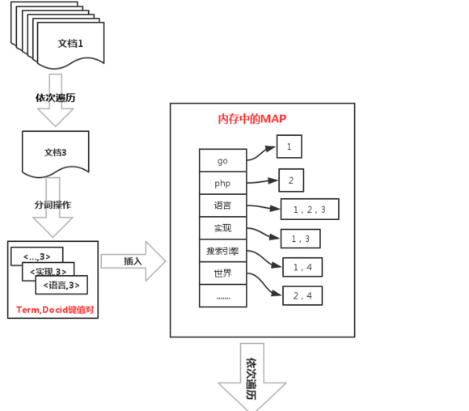
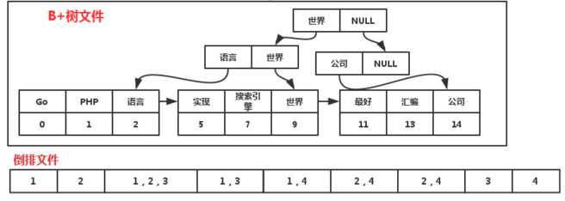
一次性构建索引1
这种构建方法是全量扫描所有文档，然后把所有的索引
存储到内存中，直到所有文档扫描完毕，索引在内存中
就构建完了，这时再一次性的写入硬盘中。
大概步骤如下：
1.初始化一个空map ，map的key用来保存term，
map的value是一个链表，用来保存docid链
2.设置docid的值为0
3.读取一个文档内容，将文档编号设置成docid
4.对文档进行切词操作，
得到这个文档的所有term(t1,t2,t3...)
5.将所有的<term,docid>键值对的term插入到
map的key中，docid追加到map的value中
6.docid加1
7.如果还有文档未读取，返回第三步，否则继续
8.遍历map中的<key,value>，将value写入倒排文件，
并记录此value在文件中的偏移offset，
然后将<key,offset>写入B+树中
9.索引构建完毕

Slide 15
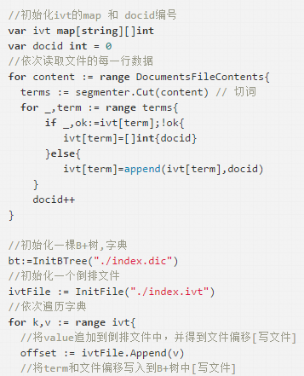
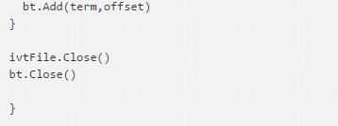
一次性构建索引2
这种构建方法是全量扫描所有文档，然后把所有的索引
存储到内存中，直到所有文档扫描完毕，索引在内存中
就构建完了，这时再一次性的写入硬盘中。
大概步骤如下：
1.初始化一个空map ，map的key用来保存term，
map的value是一个链表，用来保存docid链
2.设置docid的值为0
3.读取一个文档内容，将文档编号设置成docid
4.对文档进行切词操作，
得到这个文档的所有term(t1,t2,t3...)
5.将所有的<term,docid>键值对的term插入到
map的key中，docid追加到map的value中
6.docid加1
7.如果还有文档未读取，返回第三步，否则继续
8.遍历map中的<key,value>，将value写入倒排文件，
并记录此value在文件中的偏移offset，
然后将<key,offset>写入B+树中
9.索引构建完毕

Slide 16
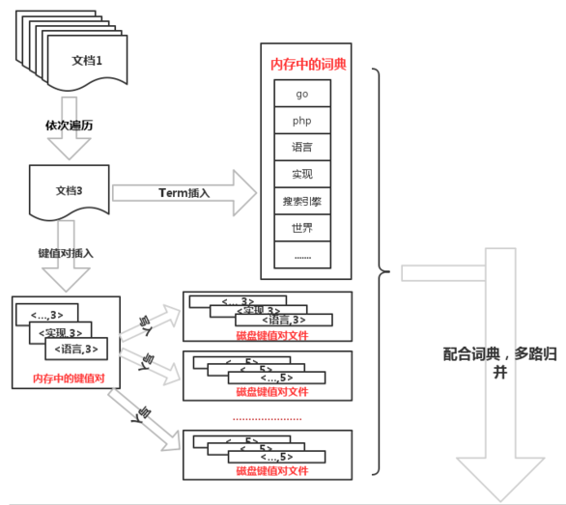
分批构建，依次合并1
一次性构建的方式，由于是把所以文档都加载到内存，
如果机器的内存空间不够大的话，会导致构建失败.
此处讲述分批构建，依次合并的方式
1.申请一块固定大小的内存空间，用来存放字典数据和文档数据
2.在固定内存中初始化一个可排序的字典（可以是树，也可以是跳跃表，也可以是链表，能排序就行）
3.设置docid的值为0
4.读取一个文档内容，将文档编号设置成docid
5.对文档进行切词操作，得到这个文档的所有term(t1,t2,t3...)
6.将term按顺序插入到字典中，并且在内存中生成多个个<term,docid>的键值对<t1,docid>,<t2,docid>，并且将这些键值对存入到内存的文档数据中，同时保证键值对按照term进行排序
7.docid加1
8.如果内存空间用完了，将文档数据写入到磁盘上，清空内存中的文档数据
9.如果还有文档未读取，返回第三步，否则继续
由于各个磁盘文件中的键值对是按照term的顺序排列的，通过多路归并算法将各个磁盘文件进行合并操作，合并的过程中生成每一个term的倒排链，追加的写一次倒排文件，并配合词典生成这个term的文件偏移，直到所有文件合并完成，词典也跟着构建完成了。
10.索引构建完毕

Slide 17
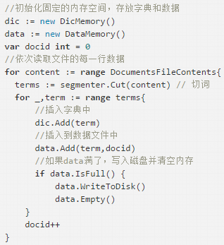
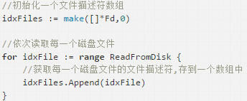
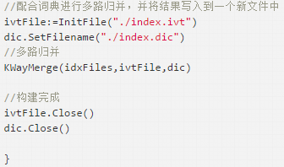
分批构建，依次合并
一次性构建的方式，由于是把所以文档都加载到内存，
如果机器的内存空间不够大的话，会导致构建失败.
此处讲述分批构建，依次合并的方式
1.申请一块固定大小的内存空间，用来存放字典数据和文档数据
2.在固定内存中初始化一个可排序的字典（可以是树，也可以是跳跃表，也可以是链表，能排序就行）
3.设置docid的值为0
4.读取一个文档内容，将文档编号设置成docid
5.对文档进行切词操作，得到这个文档的所有term(t1,t2,t3...)
6.将term按顺序插入到字典中，并且在内存中生成多个个<term,docid>的键值对<t1,docid>,<t2,docid>，并且将这些键值对存入到内存的文档数据中，同时保证键值对按照term进行排序
7.docid加1
8.如果内存空间用完了，将文档数据写入到磁盘上，清空内存中的文档数据
9.如果还有文档未读取，返回第三步，否则继续
由于各个磁盘文件中的键值对是按照term的顺序排列的，通过多路归并算法将各个磁盘文件进行合并操作，合并的过程中生成每一个term的倒排链，追加的写一次倒排文件，并配合词典生成这个term的文件偏移，直到所有文件合并完成，词典也跟着构建完成了。
10.索引构建完毕

Slide 18
期中总结
至此，我们梳理下之前的流程。
1.首先，我们知道了通过倒排表，来搜索关键字的流程。
2.既然倒排表有这样的好处，倒排表的结构分为词典和文档id
3.记录文档id的文件就是倒排文件，但是关键是有一种数据结构能快速找到文档id在倒排文件中的偏移量
4.我们了解了B+树用来构建字典的结构，并且知道其叶子节点的值就是文档id在倒排文件偏移量
5.万事俱备，我们利用B+树来进行索引构建。了解了一次性和分批构建索引的相同点和不同点
6.至此，索引的套路粗浅的讲述完毕

Slide 19
期中总结
至此，我们梳理下之前的流程。
1.首先，我们知道了通过倒排表，来搜索关键字的流程。
2.既然倒排表有这样的好处，倒排表的结构分为词典和文档id
3.记录文档id的文件就是倒排文件，但是关键是有一种数据结构能快速找到文档id在倒排文件中的偏移量
4.我们了解了B+树用来构建字典的结构，并且知道其叶子节点的值就是文档id在倒排文件偏移量
5.万事俱备，我们利用B+树来进行索引构建。了解了一次性和分批构建索引的相同点和不同点
6.至此，索引的套路粗浅的讲述完毕
question：
1.之前不是说有文档相关性和其他一些特性，这里怎么没有提及？
答：文档相关性构建只是索引构建过程中对文档更多地提取特征（属性）的一个过程，不同的特性
由不同组件提取，但这里所讲的倒排表是所有的基础，以后的分享会深入某一块组件。
tips：
1.之前我们就讲了B+树作为词典的索引（由于其比较好理解），至此简单介绍Lucene所用索引：跳跃表

Slide 20
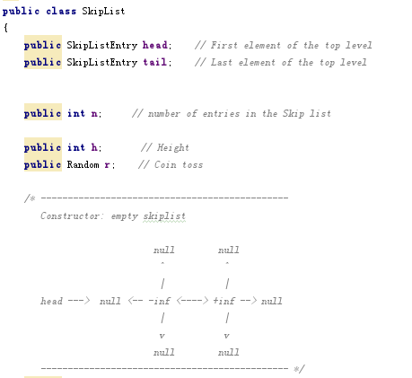
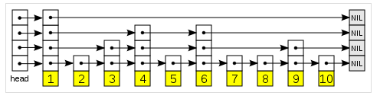
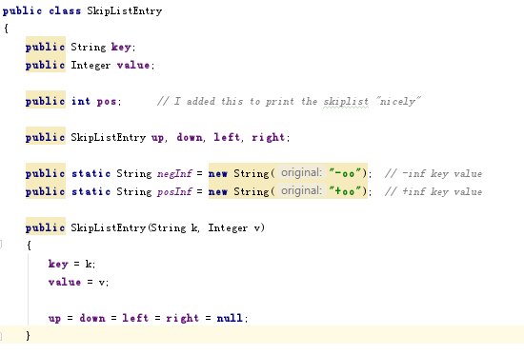
跳跃表
跳表类
跳表节点类
http://www.mathcs.emory.edu/~cheung/Courses/323/Syllabus/Map/skip-list-impl.html

Slide 21
正排索引
这里主要讲一下正排索引以及倒排和正排怎么配合起来形成一个完整的字段索引
正排索引：

Slide 22
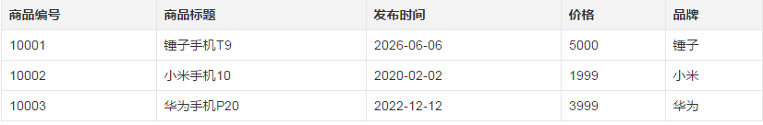
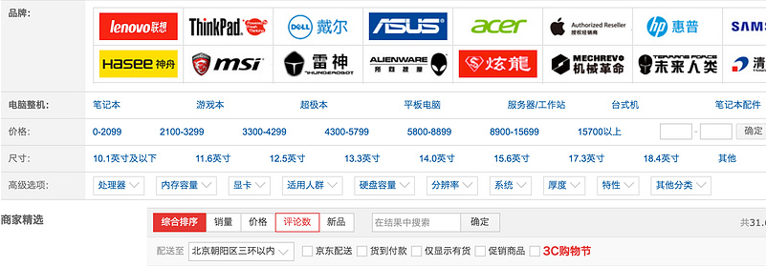
正排索引的用途
需求：什么情况下要使用正排索引假如我们有以下几个商品需要上架：
搜索的时候我们可能需要搜索价格在一个区间的手机，那么仅仅用全文倒排索引就比较难完成任务了，而且我们在使用电商的搜索引擎的时候，经常会在搜索结果的上方看到一些汇总的信息【比如品牌，型号，价格汇总】，这一部分的东西也是通过正排索引来实现的，像下面这个图
所以说，如果我们的搜索需求不仅仅是进行关键词的匹配，还需要进行一些过滤操作（比如价格区间的过滤），汇总操作（比如结果集中每种品牌数量的统计），那么就必须引入正排索引了。

Slide 23
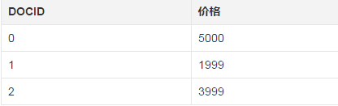
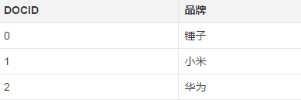
正排索引的一种实现
通过一个数组来实现，数组的下标就是文档编号(docid，不是商品编号，商品编号是主键)，由于在搜索引擎中，docid是自增的，而且不会进行删除，所以也是唯一的，正好可以和一个一维数组的下标对上，所以可以用一个数组来存储正排索引，就像下面这个表格，分别表示价格和品牌建立的正排索引，其实就是把表1的数据拆开来进行存储了而已
这么存的话，检索的时候怎么做呢？如果检索条件要搜索的关键词为手机，价格区间在1500–4000之间
1.只把标题建立倒排，价格字段建立一个一维数组的正排
2.首先，通过标题的倒排索引，检索出所有的带手机这个关键词的商品的结果集，他们的DOCID是【1，2，3】
3.遍历结果集，每遍历一个docid，直接通过那个一维数组和对应的正排文件进行比对，看是否满足条件，满足的留下，不满足的丢弃。
历完成以后，得到最终的结果集【2，3】
如果是汇总操作的话，和上述类似，在第3步遍历结果集的时候顺便就可以进行统计了，遍历完了也就统计完了

Slide 24
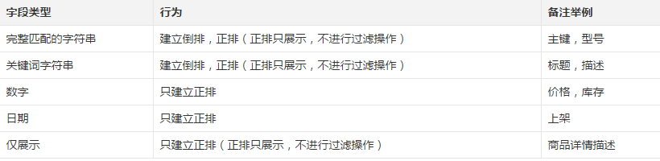
索引设计管理
至此，索引的正排倒排长什么样，各运用在哪些场景，如何相互配合，已经阐明
若我要构建一个索引系统，我们得有一个规范。比如搜索引擎支持什么操作，不支持什么。
假设支持如下功能：
1.支持关键词的倒排，也支持完全匹配类型的倒排。
2.支持过滤操作，但是只支持整数类型（如果是浮点数根据保留的小数位数转成整数）
和日期类型的过滤，对于字符串只提供检索操作，不提供过滤操作。
3.对于过滤操作，支持大于，小于，等于，不等于，区间的过滤。
4.支持字段的汇总。
5.不要外接数据库系统进行数据详情的展示。
既然支持这些需求，对于每个字段，其类型可设计成下表：

Slide 25
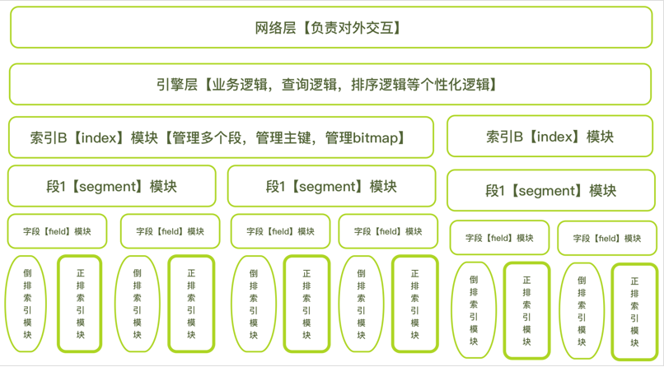
搜索引擎架构1
我们从搜索引擎基本概念介绍，逐步深入内部各个模块以流程，接下来，我们要来设计自己的搜索引擎
在整体架构上大约需要如下几个模块
.
1.首先需要一个底层的数据层，用来存储倒排索引
和正排索引，每个字段都会建立相应的倒排和正排
索引，这一部分应该有一系列相关的模块来实现
2.所有字段的倒排索引和正排索引合起来就是整
个数据文件，然后需要一些模块来对这些东西进
行管理
3.包含索引器和检索器，采用分段的方式管理文
档的索引，每到一定的条件下将索引刷新到磁盘
或者将索引合并起来
4.需要一个引擎的东西来管理多个索引，引擎
负责复杂的查询策略和排序策略，这个引擎是
可以更换和修改
5.最后还需要一个和外界交互的层，我实现的是
个http服务器来和外部交互，交互的数据通过json
来进行

Slide 26
搜索引擎架构2
根据分析的模块，整体架构大约分成以下几个层次：
.
1.数据模块层，负责引擎内所有的数据描述，
对于搜索引擎来说，数据分为倒排索引和正排索引
2.在这一层之上是字段层，每一个字段对应了一个
正排索引和一个倒排索引（可选），比如int，
long最多为正排或不索引。有些字段只需要展示
出来而不需要进行搜索是不需要倒排的
3.在字段层之前有个段的层来对这些字段进行
管理，段有的在内存中，有的刷新到磁盘上了
4.段层之上就是索引模块层了，这一层对上
提供一些基本的增加，删除，修改，查找的接口
5.索引模块层之上是引擎层，这一层实现具体
的业务查找逻辑
6.最上面是一个网络层，负责和外界进行交互

Slide 27
Solr对应的实现
.

Slide 28
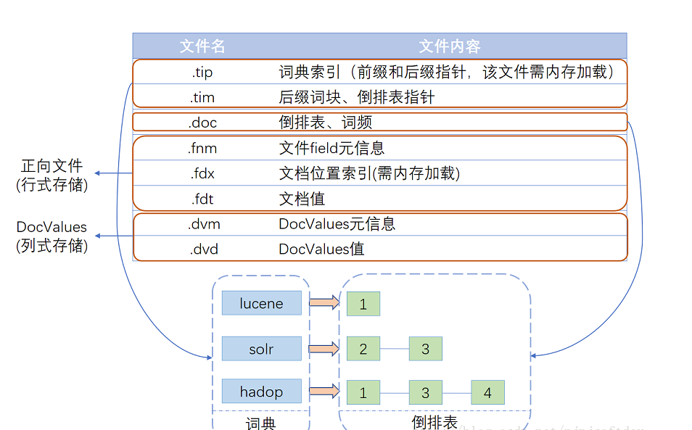
Lucene
.

Slide 29
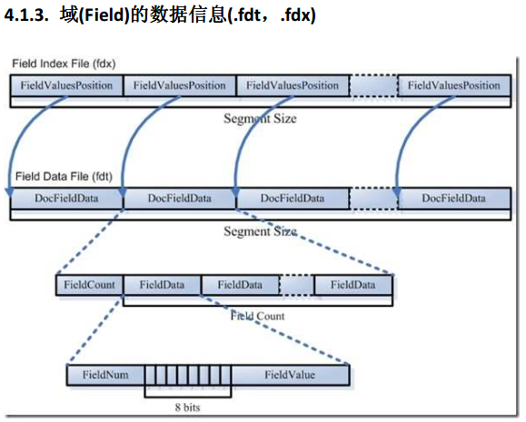
正排索引以及文件fdx，fdt
fdt:真正存储域信息的文件
在一个段(segment)中总共有 segment size 篇文档，所以 fdt 文件中共有 segment size个项，每一项保存一篇文档的域的信息
对于每一篇文档，一开始是一个 fieldcount，也即此文档包含的域的数目，接下来是 fieldcount 个项，每一项保存一个域的信息
对于每一个域， fieldnum 是域号，接着是一个 8 位的 byte，最低一位表示此域是否
分词(tokenized)，倒数第二位表示此域是保存字符串数据还是二进制数据，倒数第
三位表示此域是否被压缩，再接下来就是存储域的值，比如 new Field("title", "lucene
in action", Field.Store.Yes, …)，则此处存放的就是"lucene in action"这个字符串
.

Slide 30
正排索引以及文件fdx，fdt
fdx:索引文件
每篇文档的字段的个数是不一样的，因此数据文件中占用的大小也是不一样。那么如何在fdt中辨别每一篇文档的起始地址和终止地址呢，如何能够更快的找到第 n 篇文档的存储域的信息呢？就是要借助域索引文件
域索引文件也总共有 segment size 个项，每篇文档都有一个项，每一项都是一个
long，大小固定，每一项都是对应的文档在 fdt 文件中的起始地址的偏移量，这样
如果我们想找到第 n 篇文档的存储域的信息，只要在 fdx 中找到第 n 项，然后按照
取出的 long 作为偏移量，就可以在 fdt 文件中找到对应的存储域的信息。
.

Slide 31
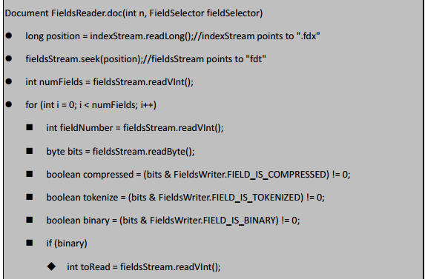
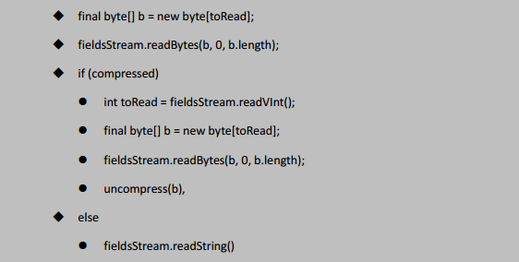
正排索引以及文件
fdx，fdt
.

Slide 32
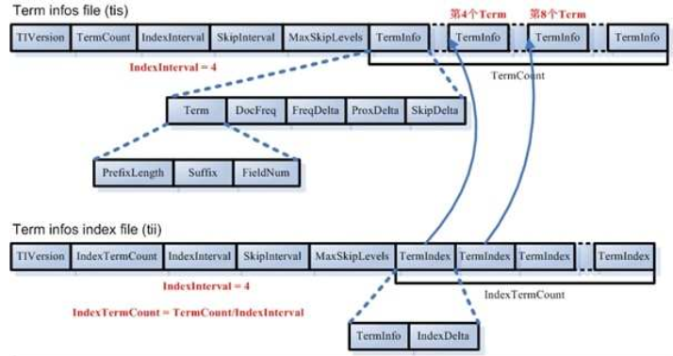
倒排文件
.tis：词典
.tii：词典索引
.frq：文档号及词频
.prx：词的位置信息
.
词典(tis)
TermCount：词典中包含的总的词数
IndexInterval：为了加快对词的查找速度，也应用类似跳跃表的结构，假 设
IndexInterval 为 4，则在词典索引(tii)文件中保存第 4 个，第 8 个，第 12 个词，这
样可以加快在词典文件中查找词的速度
SkipInterval：倒排表无论是文档号及词频，还是位置信息，都是以跳跃表的结构存
在的， SkipInterval 是跳跃的步数
MaxSkipLevels：跳跃表是多层的，这个值指的是跳跃表的最大层数
TermCount 个项的数组，每一项代表一个词，对于每一个词，以前缀后缀规则存放
词的文本信息(PrefixLength + Suffix)，词属于的域的域号(FieldNum)，有多少篇文档
包含此词(DocFreq)，此词的倒排表在 frq， prx 中的偏移量(FreqDelta, ProxDelta)，此
词的倒排表的跳跃表在 frq 中的偏移量(SkipDelta)，这里之所以用 Delta，是应用差
值规则

Slide 33
倒排文件
.tis：词典
.tii：词典索引
.frq：文档号及词频
.prx：词的位置信息
.
词典索引(tii)
词典索引文件是为了加快对词典文件中词的查找速度，保存每隔 IndexInterval 个词。
词典索引文件是会被全部加载到内存中去的。
IndexTermCount = TermCount / IndexInterval：词典索引文件中包含的词数。
IndexInterval 同词典文件中的 IndexInterval。
SkipInterval 同词典文件中的 SkipInterval。
MaxSkipLevels 同词典文件中的 MaxSkipLevels。
IndexTermCount 个项的数组，每一项代表一个词，每一项包括两部分，第一部分是词 本 身 (TermInfo) ， 第 二 部 分 是 在 词 典 文 件 中 的 偏 移 量 (IndexDelta) 。 假 设IndexInterval 为 4，此数组中保存第 4 个，第 8 个，第 12 个词。。。

Slide 34
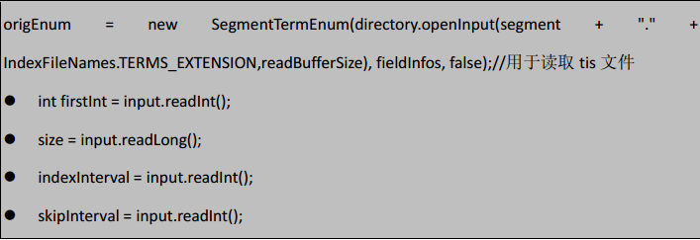
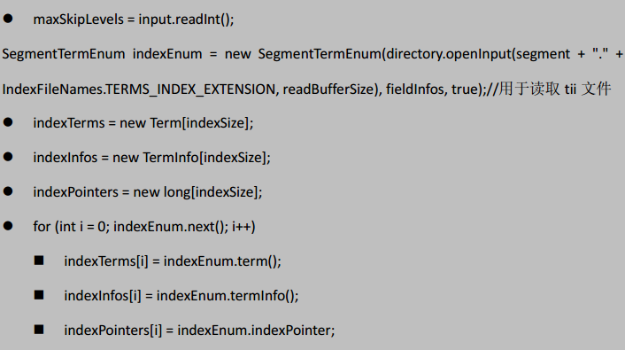
倒排文件
.
.tis：词典
.tii：词典索引
.frq：文档号及词频
.prx：词的位置信息

Slide 35
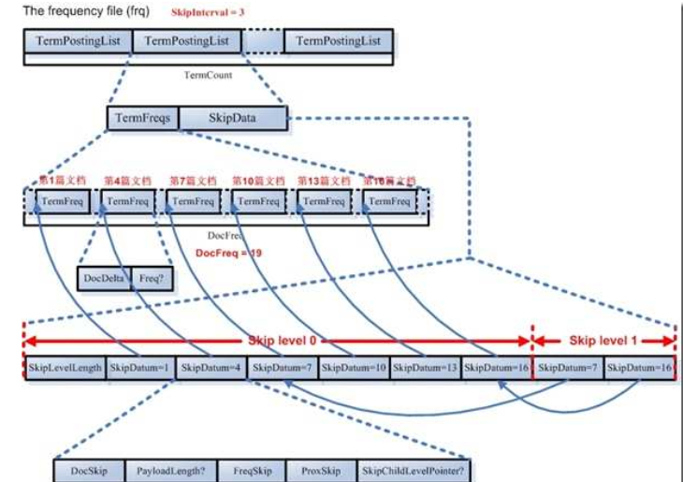
倒排文件
.tis：词典
.tii：词典索引
.frq：文档号及词频
.prx：词的位置信息（也是倒排表，与frq
差不多，记录词在doc中位置信息，
不做讲解了）
.
文档号及词频文件里面保存的是倒排表，
是以跳跃表形式存在的。
此文件包含 TermCount 个项，每一个词都有一项，
因为每一个词都有自己的倒排表
对于每一个词的倒排表都包括两部分，一部分是
倒排表本身，也即一个数组的文档号及词频，另一部分
是跳跃表，为了更快的访问和定位倒排表中文档号及词频的位置

Slide 36
再一次总结
.tis：词典
.tii：词典索引
.frq：文档号及词频
.prx：词的位置信息
.
tis是词典，tii是词典的索引
查询的时候搜索frq，得到docId，若需要词位置，搜索prx

Slide 37
总结+展望
.
1.此次分享，是以需求（搜索结果）出发。了解倒排索引能很好的迎合大多数搜索任务。同时引申出了
让你自己设计一个搜索引擎你会需要什么模块。
2.搜索的架构分析清楚后，针对开源的solr，他让如何进行架构分层，他实现了我们设计的哪些模块。
3.针对solr底层工具包Lucene，他是怎么设计底层的正排，倒排文件。
通过此次分享，让我们了解到搜索小组平时做的添加字段，建立索引，查询数据分别对应着搜索引擎中
的哪些步骤，对于编码，发布都有一个好的认识。
展望：
1.solr/lucene实现了很多有用，高效的功能，但是还是有一些功能没有实现，若能深入理解它们，可以自己
扩展，用于生产的工具，修改还得小心。
2.比如聚合的时候，多值字段不能进行聚合，这个功能可以在引擎层添加（每来一次请求，计算一次），
倘若有一种数据结构能提前记录多值字段的数据，那可以在搜索的时候直接读取文件，孰优孰劣，还得评估

Slide 38
转正分享
从入职大概有3-4个月了，在这几个月时间内，逐步从需求出发，了解搜索业务，公司业务
.
经历：
1.刚开始接触几个小需求，参合下某个业务的小功能（主要是SQL，增量，全量方式的理解）
2.编写某一块业务的，从产生的core，添加索引，到搜索索引。把我们现在的工程整个开发流程
熟悉一遍。(开发流程，细微的注意点，比如增量配置，slave配置，repeat配置)
3.对于某些复杂的需求，可能会有一些自己的封装，需要实现solr相关API，逐步了解dslib，或者solr jar包
相关类。
4.至此，主要开发了优惠券，服务包，健康保障等几个独立的core，深入了解医患，帖子等接口，以及相关
的数据库表，和其他业务

Slide 39
转正分享
从入职大概有3-4个月了，在这几个月时间内，逐步从需求出发，了解搜索业务，公司业务
.
经验：
1.拿到需求的时候，尽所能的了解需求（产品）
2.编写代码的时候，先看下整个代码结构，逻辑，挑出主要的框架
3.结合需求和代码，构思具体的实现该怎么组织
4.在编写过程中，可能有一些业务(或者数据表)不了解，在询问相关人员时/后，
都要再梳理下，很有可能相关人员也会有疏漏（拿到需求后，整条脉络都需要总的整理）
5.发布的流程需要了解，以及比对微医搜索的发布 与 solr相关步骤有什么共通兴，
哪些是我们自己独有的步骤,它是来干什么的，对于理解整个结构都有很大的帮助
6.其次是代码相关，在全量，增量，kafka消息，SQL in 循环获取方式， 代码的复用等等都需要注意

Slide 40
转正分享
.
在后面的工作中还有很多需要提升，改进的地方，包括工作流程，工作效率，工作质量上

Slide 41
THANKS

